Slide 1
APLICACIÓN MOVIL PARA LA GESTIÓN DE DOCUMENTOS PARA FUNCIONARIOS PÚBLICOS
JUAN CARLOS PANTY SIGUAYRO
WILLIAN HUILLCA UMPIRI
ADNNER ESPERILLA RUIZ

Slide 2
PROBLEMÁTICA
El desempeño laboral de hoy depende en gran parte de la capacidad de cada profesional de explotar al máximo las herramientas y posibilidades que las nuevas tecnologías “Apps” nos ofrecen.
Actualmente los abogados gestión los expedientes de sus clientes en carpetas físicas, lo cual genera un mayor tiempo de búsqueda de un expediente en específico.
Este proceso implica pérdida de tiempo, puesto que no se cuenta con un sistema que realiza la gestión de los documentos de manera óptima.

Slide 3
DESCRIPCIÓN DEL PROYECTO
El proyecto Desarrollo de una aplicación para la gestión de documentos del estudio de funcionarios públicos tiene como finalidad desarrollar una aplicación que permita a los abogados realizar consultas de los expedientes de sus clientes como otras funcionalidades ligadas a la gestión de la información de sus clientes.

Slide 4
ALCANCE DEL PROYECTO
El desarrollo de este proyecto está enfocado al Archivo y documentos
Procesales del Consorcio de Gestión de Información que brinda el servicio
de digitalización y custodia de expedientes de los clientes.
Dentro de este proyecto se realizará el Análisis, Diseño e Implementación
de un Aplicación Movil de Gestión Documental para el Archivo de Asuntos
Judiciales de funcionarios públicos, brindando solución al inadecuado control de archivos.

Slide 5
OBJETIVOS DEL PROYECTO
Objetivo general
Analizar, Diseñar e Implementar una Aplicación Móvil de Gestión Documental que permita controlar eficientemente el proceso de gestión de los expedientes del Archivo de Asuntos Judiciales y salvaguardando la confidencialidad de la información basado en las políticas de seguridad entre funcionarios públicos.

Slide 6
OBJETIVOS DEL PROYECTO
Objetivos específicos
Analizar los Sub procesos del Archivo de Asuntos Judiciales, para conocer la situación actual como se desarrollan las actividades.
Realizar el diseño del Sistema de Gestión Documental que permitirá controlar el proceso de gestión de expedientes de los clientes entre funcionarios.

Slide 7
JUSTIFICACIÓN
El presente proyecto ayudará a gestionar archivos y expedientes Judiciales importantes para la empresa de abogados y mejorará la atención con sus clientes.
Esto va a generar un rendimiento óptimo para los abogados y de esta manera mayor probabilidad para la renovación. Esta aplicación propone una solución a los problemas identificados generando una mayor productividad del personal y así facilitar la disponibilidad de documentos.

Slide 8
METODOLOGÍA TÉCNICAS USADAS
Scrum es un proceso en el que se aplican de manera regular un conjunto de buenas prácticas para trabajar colaborativamente, en equipo, y obtener el mejor resultado posible de un proyecto. Estas prácticas se apoyan unas a otras y su selección tiene origen en un estudio de la manera de trabajar de equipos altamente productivos.
En Scrum se realizan entregas parciales y regulares del producto final, priorizadas por el beneficio que aportan al receptor del proyecto.

Slide 9
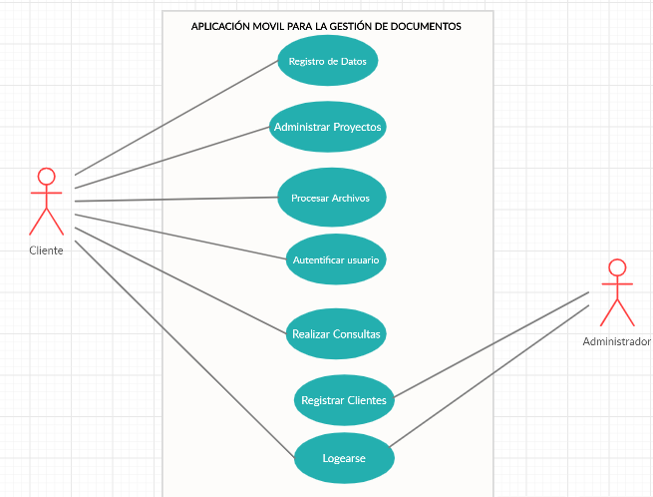
DIAGRAMA CASOS DE USOS

Slide 10
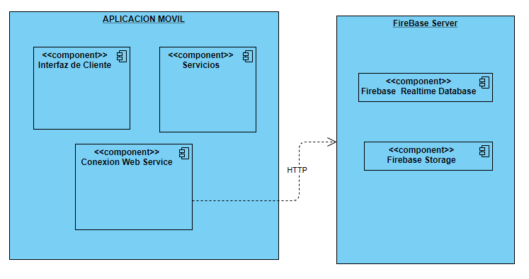
DIAGRAMA DE ARQUITECTURA

Slide 11
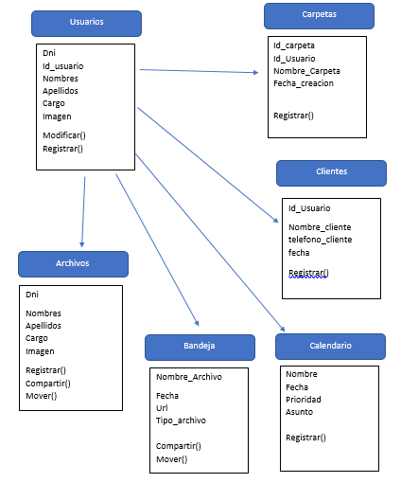
DIAGRAMA DE CLASES

Slide 12
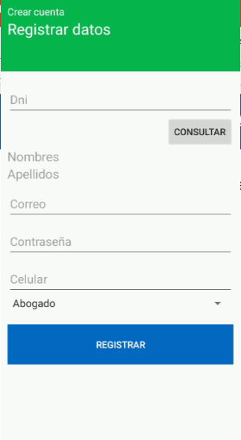
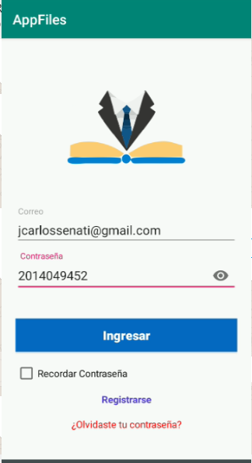
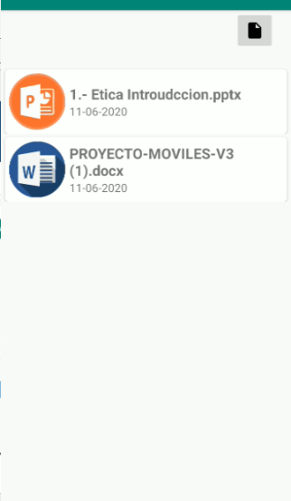
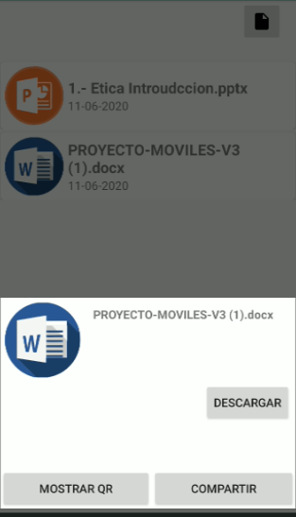
FUNCIONALIDADES
Contará con un registro de usuarios usando el número de DNI
Tendrá un login
Podrá subir documentos
Podrá compartir documentos

Slide 13
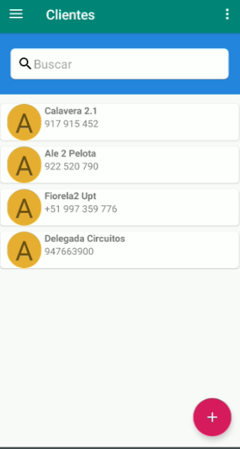
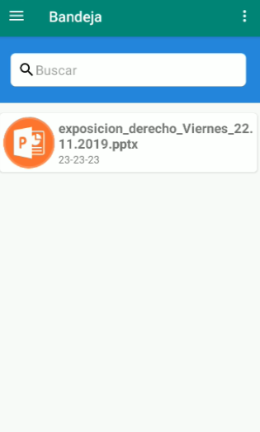
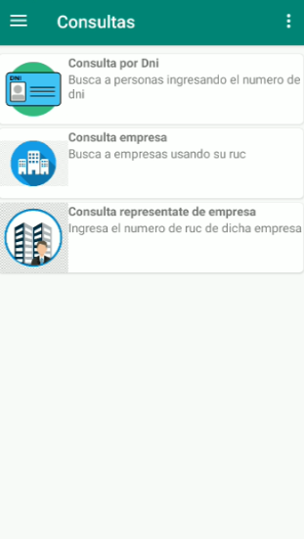
APLICACIÓN
Podrá agregar a sus clientes seleccionado de su lista de contactos
Tendrá una bandeja de archivos recibidos
Podrá hacer consultas

